Slide 1
BASE DE DATOS
Richard Ojeda

Slide 2
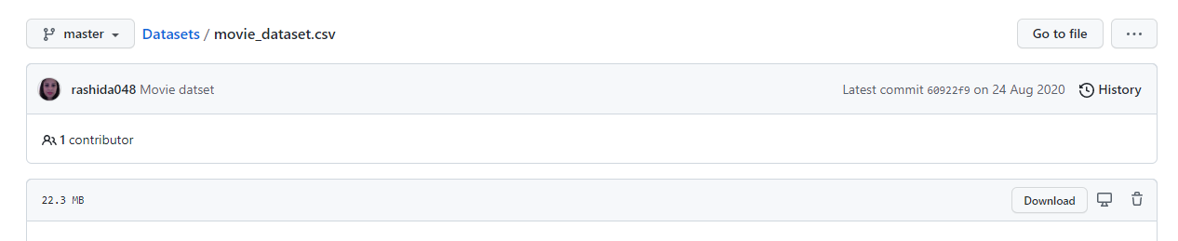
Descarga de la Base de datos

Slide 3
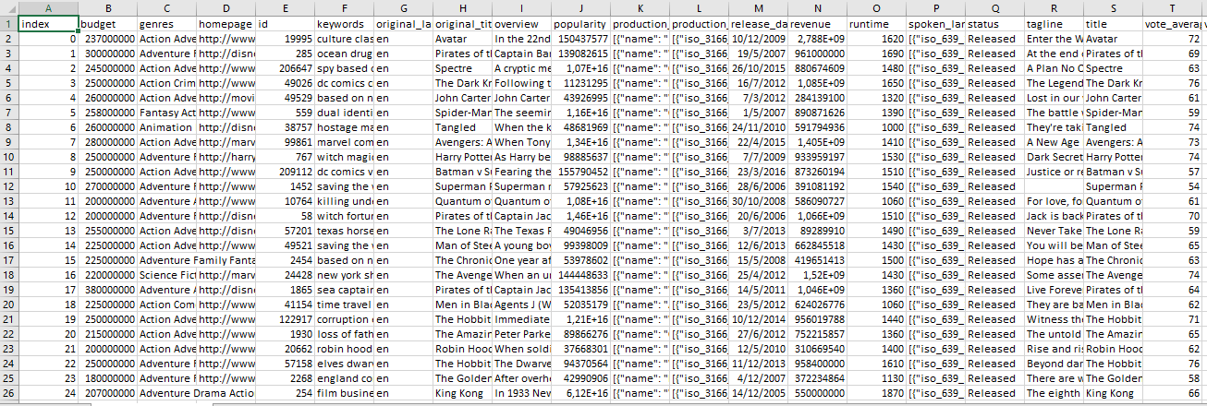
Movi_dataset

Slide 4
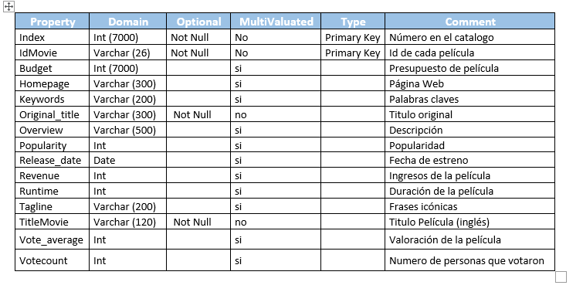
Organización de campos claves

Slide 5
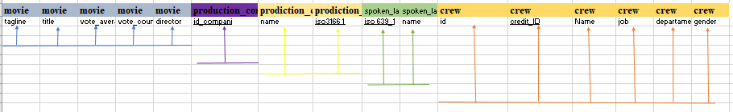
Dependencia funcional

Slide 6
Normalización
Para poder continuar debemos saber que es normalización, la normalización es un proceso el cual permite organizar los datos, lo que incluye el análisis y creación de tablas, así como establecer sus relaciones entre las mismas, con el fin de eliminar redundancia, dependencias incoherentes y optimizar el uso de memoria del ordenador.
Atributos atómicos
Clave primeria única
Clave primaria no debe ser nula
1FN

Slide 7
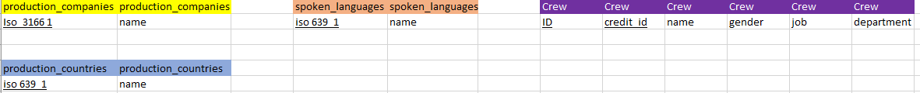
atributos no clave depende de TODA la clave principal.
2FN

Slide 8
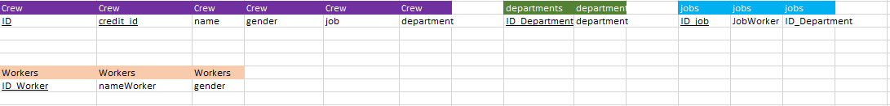
No existe ninguna dependencia transitiva entre los atributos que no son clave.
3FN

Slide 9
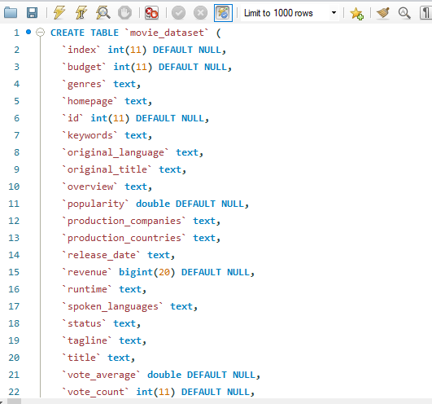
Creación de la base de datos

Slide 10
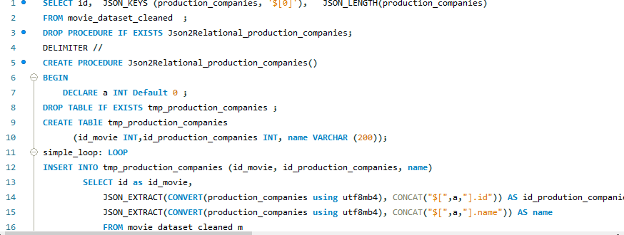
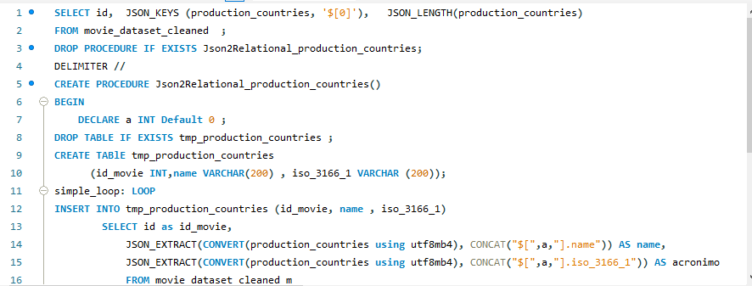
CREACION DE LA Tablas
Produccion_ companies
Production_countries

Slide 11
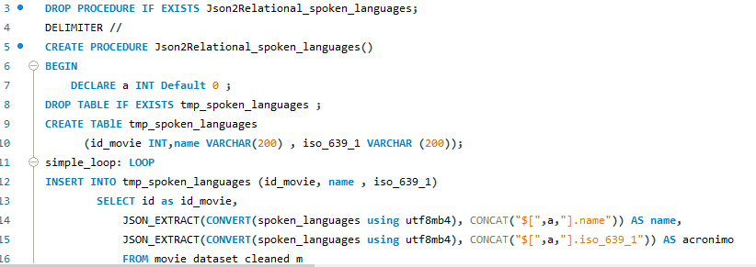
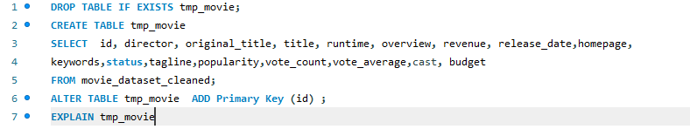
SPOKEN_LENGUAGES
Movie

Slide 12
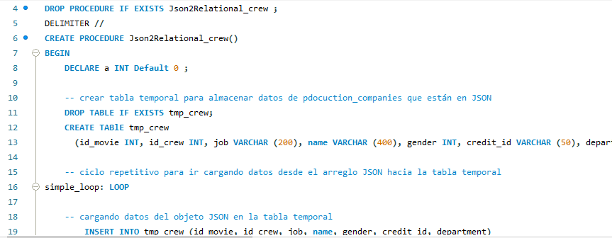
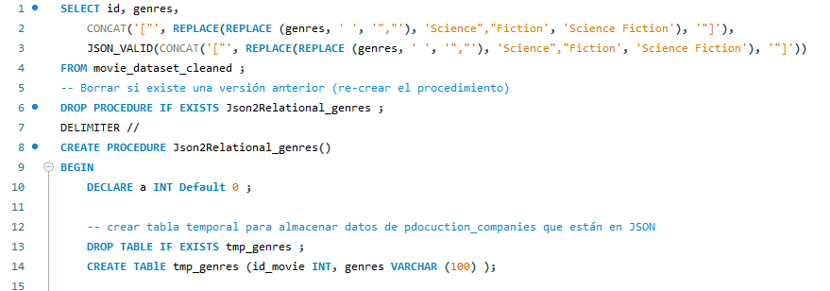
CREW
Genres

